Slide 1
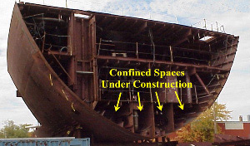
Espacios Confinados Sección de la Nave Mostrando Espacios Confinados
Este material fue producido bajo la subvención SH-05055-SH8 de la Administración de Seguridad y Salud Ocupacional, Departamento de Trabajo de los Estados Unidos. No refleja necesariamente los puntos de vista o las políticas del Departamento de Trabajo de los EE. UU., Ni la mención de nombres comerciales, productos comerciales u organizaciones implica el respaldo del Gobierno de los EE. UU.
Se hicieron revisiones a este material con el número de subvención SH-05176-SH9 de la Administración de Seguridad y Salud Ocupacional, Departamento de Trabajo de los EE. UU.
Notes:
Espacios Confinados
Requisito de OSHA
1) El empleador se asegurará de que cada empleado que ingrese a un espacio cerrado o cerrado y otras áreas con atmósferas peligrosas esté capacitado para realizar todas las tareas requeridas de manera segura.
A bordo del barco hay muchos espacios que se consideran "espacios confinados". Tienen esta designación porque, si bien no están necesariamente diseñados para las personas, son lo suficientemente grandes para que los trabajadores ingresen y realicen ciertos trabajos. Un espacio confinado también tiene espacio limitado o medios restringidos para entrada o salida y no están diseñados para uso continuo. Los espacios confinados incluyen, entre otros, tanques, recipientes, silos, contenedores de almacenamiento, tolvas, bóvedas, fosas, alcantarillas, túneles, cajas de equipos, ductos, tuberías, etc.
Los peligros asociados con espacios confinados incluyen aire tóxico, mayor riesgo de incendio y / o explosión, falta de oxígeno, demasiado oxígeno, calor excesivo y líquidos que fluyen.
Si parece un espacio confinado, trátelo como un espacio confinado.

Slide 2
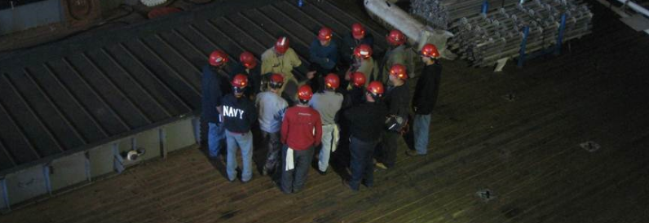
Capacitación Trabajadores de Astillero Siendo Capacitados
Notes:
Capacitación
El empleador se asegurará de que cada empleado que ingrese a un espacio confinado o cerrado y otras áreas con atmósferas peligrosas esté capacitado para realizar todas las tareas requeridas de manera segura.
Reconocer un espacio confinado
Esté atento a los peligros.
Reconocer los efectos adversos para la salud.
Comprender los signos físicos / reacciones a la exposición
Conozca y use el EPP necesario
Conocer y saber utilizar barreras
Conozca las órdenes de evacuación y qué hacer.
Sepa qué hacer si percibe que está en peligro
Debe recibir capacitación antes de comenzar a trabajar en un espacio confinado y siempre que haya un cambio en las operaciones o tareas que le presenten un peligro. El empleador certificará que se han cumplido los requisitos anteriores.

Slide 3
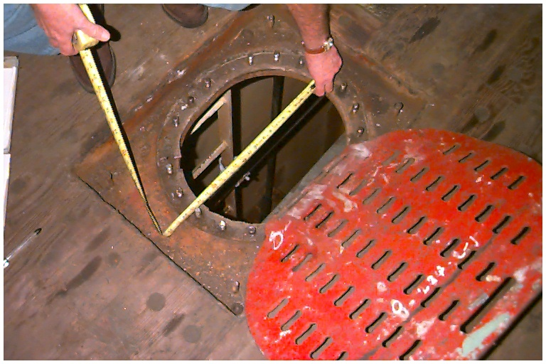
Tópics Espacio Confinado con Orificio de Entrada de 17 Pulgadas
Este material fue producido bajo la subvención SH-05055-SH8 de la Administración de Seguridad y Salud Ocupacional, Departamento de Trabajo de los Estados Unidos. No refleja necesariamente los puntos de vista o las políticas del Departamento de Trabajo de los EE. UU., Ni la mención de nombres comerciales, productos comerciales u organizaciones implica el respaldo del Gobierno de los EE. UU.
Notes:
Tópicos
Espacios confinados comunes a bordo
Peligros en espacios confinados a bordo
Definiciones
Inspección y prueba
Certificaciones
Resumen

Slide 4
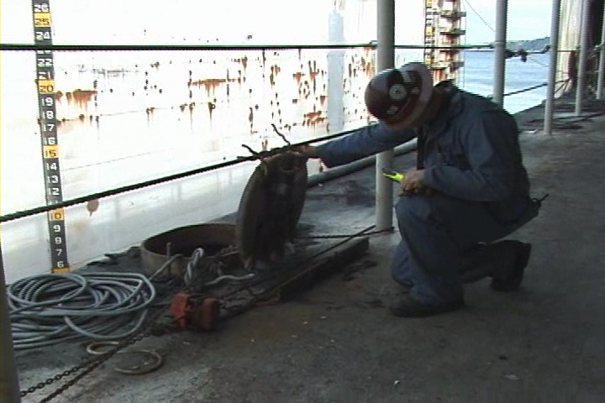
Contenido de Oxígeno Trabajador Haciendo Pruebas para Gases y Oxígeno
Notes:
Contenido de Oxígeno (1915.12) (8 CCR 8355)
Los espacios deben ser inspeccionados visualmente y probados por una persona competente para determinar el contenido de oxígeno de la atmósfera antes de la entrada inicial en el espacio por parte de un empleado. Deben asegurarse de eliminar los peligros causados por:
Espacios sellados, recubiertos y cerrados y espacios no ventilados recién pintados
Espacios adyacentes, que contienen o contienen líquidos o gases combustibles o inflamables
Espacios y espacios adyacentes que contienen o han contenido líquidos, gases o sólidos que son tóxicos, corrosivos o irritantes
Espacios y espacios adyacentes que hayan sido fumigados.
Espacios que contienen materiales o residuos de materiales que crean una atmósfera deficiente de oxígeno.

Slide 5
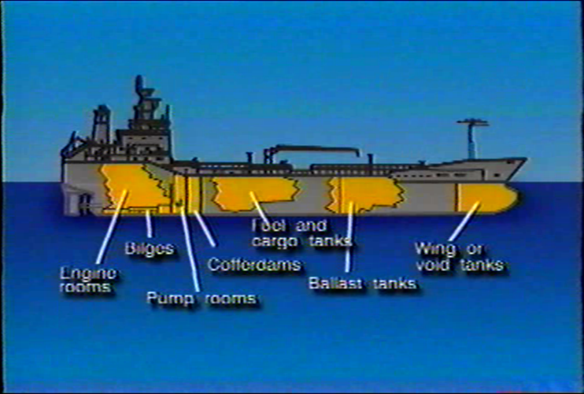
Espacios Confinados Comunes Lateral del Buque Mostrando Espacios Confinados
Notes:
Espacios Confinados Comunes (a Bordo)
Los siguientes son espacios confinados a bordo comunes (no todos incluidos)
Salas de máquinas
Sentinas
Salas de bombas
Ataguía
Bodegas de carga
Tanques de agua, combustible y tanques de CHT.
Tanques de lastre
Tanques Void
Caja de la cadena
Bóvedas

Slide 6
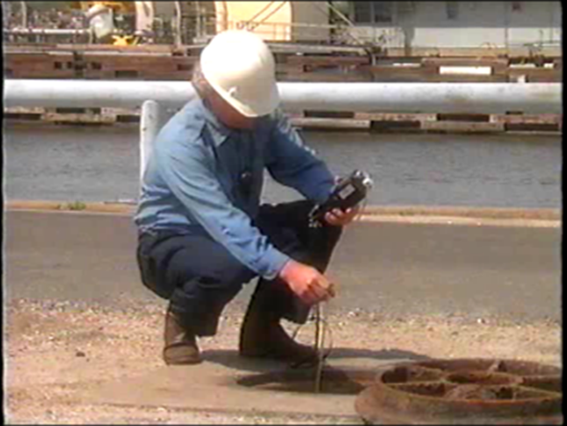
Evaluando Espacios Confinados Químico Marino Tomando Lecturas
Notes:
Evaluando Espacios Confinados
Antes de ingresar a un espacio confinado, se deben evaluar los peligros que analizamos anteriormente. Aquí hay ejemplos de peligros físicos y atmosféricos:
Nota: Los trabajadores pueden estar expuestos a riesgos biológicos como drenaje, desechos humanos, hongos y descomposición de productos orgánicos.
Los tanques de recolección, almacenamiento y transferencia (CHT, por sus siglas en inglés), a los cuales los trabajadores deben ingresar, pueden contener niveles peligrosos, incluso fatales, de sulfuro de hidrógeno u otros gases tóxicos.

Slide 7
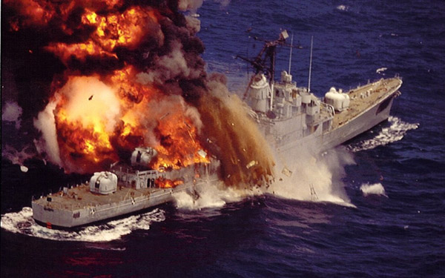
Sus Riesgos Buque Naval en Llamas
Notes:
Sus Riesgos
Los peligros que se encuentran en espacios confinados generalmente se clasifican como físicos o atmosféricos. Aquí hay algunos ejemplos de peligros potenciales:
Circule los espacios donde a veces trabaja y esté preparado para compartir cómo puede ocurrir el peligro asociado

Slide 8
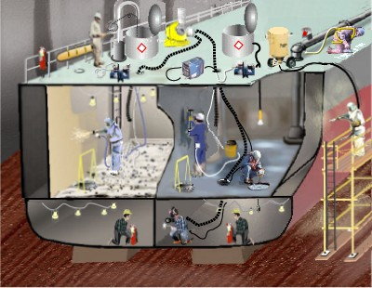
Definiciones – Área Designada Sección del Buque Mostrando Espacios Confinados
Área Designada
Arnés de Cuerpo
Atm. Deficiente de
Oxígeno
Atm. Peligrosa
Notes:
Definiciones
Área Designada significa un área establecida para trabajo en caliente después de una inspección que está libre de riesgos de incendio
Arnés de Cuerpo es un sistema de correas que puedan asegurarse sobre el empleado de manera que distribuyen las fuerzas de detención de caídas por lo menos en los muslos, los hombros, el pecho y la pelvis y tiene medios para conectarlo a otros componentes de un sistema personal de detención de caídas.
Atmósfera Deficiente de Oxígeno significa una atmósfera con una concentración de oxígeno inferior a 19.5% por volumen. Atmósfera enriquecida por oxígeno significa una atmósfera que contiene 22% o más de oxígeno por volumen.
Atmósfera Peligrosa significa una atmósfera que puede exponer a los empleados al riesgo de muerte, incapacidad, deterioro de la capacidad de auto-rescate (es decir, escapar sin ayuda de un espacio cerrado o confinado), o enfermedad aguda.

Slide 9
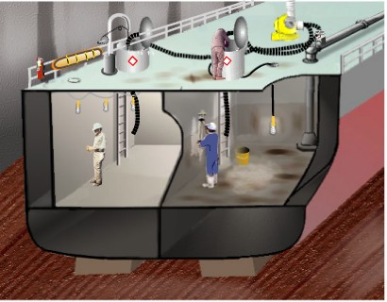
Definiciones – Entrada Sección del Buque Mostrando Espacios Confinados
Entrada
Entrar con Restricciones
Espacio
Espacio Cerrado
Notes:
Entrada significa la acción por la cual una persona pasa a través de una abertura hacia un espacio. La entrada incluye las actividades laborales posteriores en ese espacio y se considera que se han producido tan pronto como cualquier parte del cuerpo del participante rompe el plano de una abertura en el espacio.
Entrar con Restricciones denota un espacio donde la entrada para trabajar solo está permitida si los controles de ingeniería, el equipo de protección personal, la vestimenta y las limitaciones de tiempo son los especificados por el químico marino, el higienista industrial certificado o la persona competente del astillero.
Espacio es una zona o sección en un buque o embarcación o dentro de un astillero tales como, pero no se limitan a: los tanques de carga o contenedores; cuarto de máquinas o bombas, armarios de almacenamiento, los tanques que contienen líquidos inflamables o combustibles, gases o sólidos; cuartos dentro de edificios; espacios de arrastre, túneles o vías de acceso. La atmósfera de un espacio es toda el área dentro de sus límites.
Espacio Cerrado significa cualquier espacio, que no sea un espacio confinado, que esté rodeado por mamparos y techo. Incluye bodegas de carga, tanques, cuartos, y espacios de maquinaria y calderas.

Slide 10
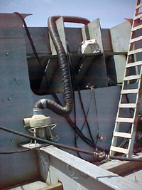
Definiciones – Espacios Confinados Ventilación a Bordo del Barco
Espacios Confinados
Espacios Adjuntos
Higienista Industrial
Atm. Inerte
Notes:
Espacio Confinado significa un compartimiento de tamaño pequeño y el acceso limitado, como un tanque de doble fondo, ataguía (cofferdam), u otro espacio que por su tamaño pequeño naturaleza confinada fácilmente puede crear o agravar una exposición peligrosa.
Espacios Adjuntos: los espacios bordeando a cierto espacio en todas las direcciones, incluyendo todos los puntos de contacto, esquinas, diagonales, cubiertas, tapaderas de tanques y los mamparos (bulkheads).
Higienista Industrial Certificado (CIH, por sus siglas en inglés) significa un higienista industrial certificado por la Junta Americana de Higiene Industrial
Inerte o Atmósfera Inerte significa una condición atmosférica donde: El contenido de oxígeno de la atmósfera en el espacio se mantiene a un nivel igual o inferior al 8,0 por ciento en volumen o a un nivel inferior o igual al 50 por ciento de la cantidad requerida para apoyar la combustión, lo que sea menor; o el espacio está inundado de agua y la concentración de vapor de materiales inflamables o combustibles en la atmósfera del espacio libre por encima de la línea de agua es menos del 10 por ciento del límite explosivo inferior para materiales inflamables / combustibles.

Slide 11
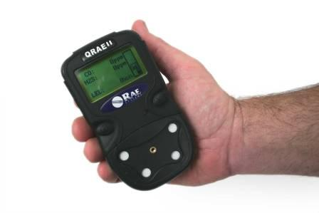
Definiciones – Inertización Medidor de Detección de Gas para Espacios Confinados
IDLH
Inspección Visual
Liberación de Gas
Notes:
Inertización es el desplazamiento de la atmósfera en un espacio con gas no inflamable (como nitrógeno) a tal punto que la atmósfera resultante es incombustible. Este procedimiento produce una atmósfera IDLH deficiente de oxígeno
Inmediatamente Peligroso para la Vida o Salud (IDLH) significa un ambiente que supone una amenaza inmediata para la vida o que es probable que produzca efectos graves o inmediatamente severos para la salud.
Inspección Visual: la inspección física del espacio, su entorno y el contenido para identificar los peligros tales como, pero no limitado a, la accesibilidad restringida, residuos, maquinaria sin protección y las tuberías o sistemas eléctricos.
Liberación de Gas son operaciones que se realizan para probar, evaluar, eliminar y controlar condiciones o materiales peligrosos, dentro de, o en relación con un espacio confinado o en espacios cerrados, que pueden presentar riesgos para el personal que entre o trabaje dentro o en un espacio adyacente al mismo.

Slide 12
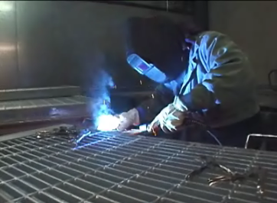
Definiciones – Límite Explosivo Inferior (LEL) Trabajador de Astillero Soldando
Luces a Prueba de
Exploción
MSR
No Seguro para
Trabajo Caliente
Notes:
Límite Explosivo Inferior (LEL): la concentración mínima de vapor en el aire por debajo del cual la propagación de una flama no ocurre en presencia de una fuente de ignición. Límite explosivo superior (UEL): la concentración máxima de vapor inflamable en el aire por encima del cual la propagación de la llama no se produce al contacto con una fuente de ignición.
Luces a Prueba de Explosiones es un aparato encerrado en un estuche que es capaz de resistir una explosión de un gas específico o vapor que puede ocurrir dentro del y de evitar la ignición de un gas especifico o vapor que rodea al espacio de chispas, destellos, o una explosión del gas o vapor en el interior, y que opera a tal temperatura externa que una atmósfera inflamable no se incendiará.
MSR (Principal Reparador de Buques) las empresas que son aprobadas por el gobierno y han demostrado que siempre pueden satisfacer los requisitos estrictos de calidades técnicas y los requisitos financieros
No Son Seguros para Trabajo Caliente denota un espacio donde el trabajo caliente no se puede realizar porque las condiciones no cumplen los criterios de Seguro para Trabajo Caliente.

Slide 13
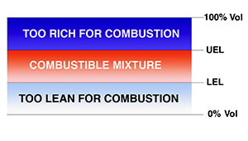
Definiciones – Persona Competente Gráfica de Niveles de Oxígeno
Pruebas Atmosféricas
Químico Marino
Seguro para
Trabajadores
¿Podrías Inertar Involuntariamente un Espacio?
Notes:
Persona Competente, para los propósitos de esta parte, la persona que es capaz de reconocer y evaluar la exposición del empleado a sustancias peligrosas o otras condiciones de riesgo y es capaz de especificar la protección necesaria y las precauciones que deben adoptarse para garantizar la seguridad de los empleados como lo exige la regulación particular bajo la condición a la cual que se aplique. Para los propósitos de las sub partes B, C y D de esta parte, a excepción de 1915.35 (b) (8) y 1915.36 (a) (5), a la que se aplica la definición anterior, la persona competente también debe cumplir con los requisitos adicionales de 1915,7.
Pruebas Atmosféricas son procedimientos que se realizan para probar, evaluar, eliminar o controlar materiales o condiciones peligrosas, o relacionadas con una condición, en espacios confinados o cerrados, que pueden representar un peligro para el personal que ingresa o trabaja allí o en un área adyacente.
Químico Marino se entiende toda persona que posee un certificado activo de Químico Marino expedido por la Asociación Nacional de Protección de Incendios (NFPA).
Seguro para Trabajadores denota un espacio que reúne todos los criterios para realizar el trabajo. No seguro para Trabajadores indica un espacio donde un empleado no puede entrar porque las condiciones no son Seguras para trabajadores.

Slide 14
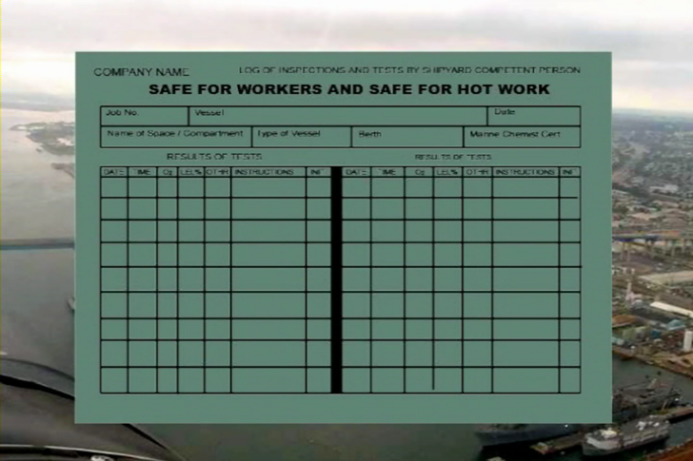
Definiciones - Sistema de Ventilacion Local Certificación Verde Seguro para Trabajadores
Trabajo Frío
Ventilación Diluída
Ventilación General
Ventilación Negativa
Notes:
Sistema de Escape de Ventilación Local se compone de cinco partes: ventiladores, campanas extractoras, conductos, filtros de aire, y tubo de escape vertical. La ventilación local de escape está diseñada para capturar un contaminante emitido en o cerca de su origen, antes de que el contaminante tenga la oportunidad de dispersarse en el aire del trabajo.
Trabajo Frío significa cualquier trabajo que no implique remachado, soldadura, quemado u otras operaciones que produzcan incendios o chispas.
Ventilación Diluida, una forma de mecanismo de control que implica proporcionar suficiente aire en el lugar de trabajo para diluir la concentración de contaminantes en el aire a niveles aceptables.
Ventilación General, este sistema de ventilación también se llama ventilación por dilución, es diferente de un sistema de ventilación local porque en vez de capturar las emisiones en su origen y removerlas del aire, la ventilación general del escape de los contaminantes permite primeramente que estos se emitan dentro del aire de trabajo y luego se diluye la concentración del contaminante a un nivel aceptable (por ejemplo, al PEL o menos). Los sistemas de dilución se utilizan a menudo para controlar los líquidos volátiles.
Ventilación con Presión Negativa significa que la disposición de los extractores o sopladores se ubica en una salida de conducto ubicada en el exterior del barco para tener conductos interiores bajo presión negativa o succionar el aire impuro.

Slide 15
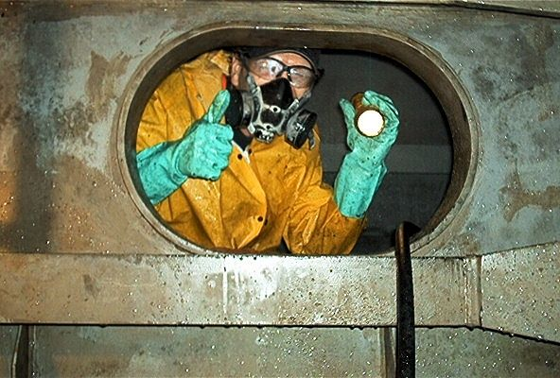
Definiciones – Trabajo Caliente Empleado con EPP completo mirando hacia el espacio
Zona Designada
Notes:
Trabajo Caliente es cualquier actividad que involucre lo siguiente: remachado, soldadura y procesos relacionados, quemado, el uso de herramientas accionadas por motor, tratamiento térmico, descongelación de tuberías, envoltura termo-retráctil aplicada por calor u operaciones similares que produzcan incendios; cualquier operación que aumente la temperatura de la pieza de trabajo igual o superior a 400 grados F; o esmerilado, taladrado, chorro abrasivo u operaciones similares que produzcan o utilicen una chispa, llama o calor. también se consideran trabajo en caliente, excepto cuando tales operaciones se aíslen físicamente de cualquier atmósfera que contenga más del 10% del límite explosivo inferior de una sustancia inflamable o combustible. Nota 1. Las operaciones de esmerilado, taladrado, chorro abrasivo o similares que producen chispas siempre deben considerarse trabajos en caliente cuando se realizan en presencia de acumulaciones de gases inflamables, líquidos inflamables o combustibles, sus vapores o acumulaciones de otros materiales combustibles comunes. Nota 2. La molienda, corte y lijado en aluminio no se considera trabajo en caliente a menos que la operación industrial produzca chispas (de OSHA Interpretation Letter dtd 10/8/2009, 29 CFR 1915.4 (r) y 29 CFR 1915.504 (b)).
Zona Designada significa la zona establecida para trabajo caliente después de que una inspección demuestra que está libre de riesgos de incendios.

Slide 16
Espacios Confinados
¡EXAMEN!
16
Notes:
16
Para cada término (columna izquierda) escriba la letra que corresponda a la mejor definición (columna derecha). Vea la muestra a continuación.

Slide 17
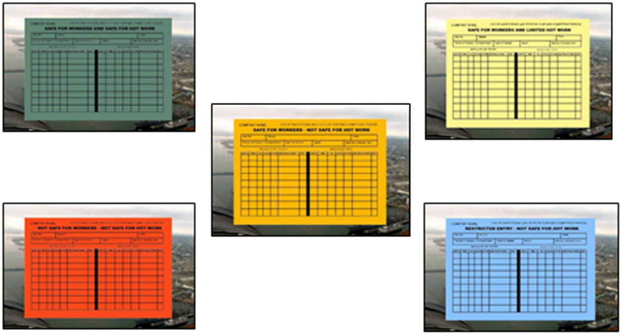
MSR Shipboard Procedures Colored Certification Designations
Notes:
Designaciones estándar de seguridad: A continuación se encuentran las designaciones de seguridad estándar. No todos los astilleros / empresas usan la codificación de colores como se ilustra arriba. Si un certificado está codificado por colores, aún debe leer toda la información.

Slide 18
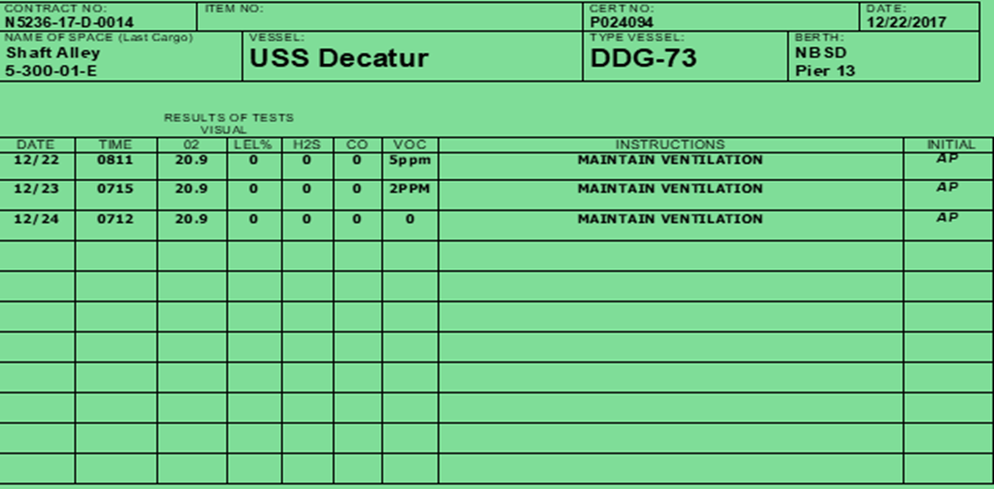
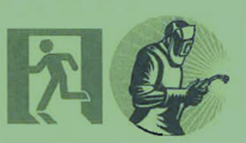
Seguro para Trabajadores y Trabajo Caliente Certificado de Seguro para TRABAJO CALIENTE
Contenido de Oxígeno
22% o menos
Vapores Inflamables
Mantenimiento de Concentraciones
Notes:
Seguro para Trabajadores y Trabajo caliente (1915.11)
"Seguro para trabajo en caliente": denota un espacio que cumple con todos los criterios siguientes:
El contenido de oxígeno de la atmósfera no supera el 22.0 por ciento en volumen.
La concentración de vapores inflamables en la atmósfera es inferior al 10 por ciento del límite inferior de explosividad (LEL)
Los residuos o materiales en el espacio no son capaces de producir una concentración más alta que la permitida en el párrafo (1) o (2) de lo anterior, en condiciones atmosféricas existentes en presencia de trabajo caliente y mientras se mantienen según lo indicado por el químico marino o persona competente
Todos los espacios adyacentes se han limpiado, inertizado o tratado lo suficiente como para evitar la propagación del fuego.
Nota: Algunos de los certificados usan pictogramas

Slide 19
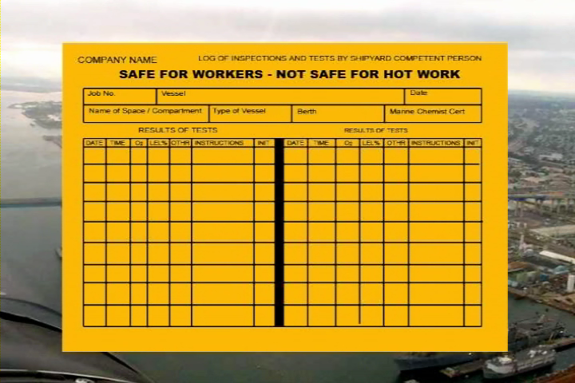
Seguro para trabajadores-No trabajo Caliente Certificado de seguro para Trabajadores
Contenido de Oxígeno
Vapores Inflamables
Materiales Tóxicos
Residuos
Notes:
Seguro para Trabajadores: No Trabajo Caliente (1915.11)
"Seguro para trabajadores": denota un espacio que cumple con los siguientes criterios:
El contenido de oxígeno de la atmósfera es de al menos 19.5 por ciento y menos del 22 por ciento en volumen
La concentración de vapores inflamables está por debajo del 10 por ciento del límite inferior de explosividad (LEL)
Cualquier material tóxico en la atmósfera asociado con carga, combustible, revestimientos de tanques o medios inertes está dentro de las concentraciones permitidas en el momento de la inspección.
Cualquier residuo o material asociado con el trabajo autorizado por MC, CIH o SYCP no producirá una liberación incontrolada de materiales tóxicos en condiciones atmosféricas existentes mientras se mantenga según las instrucciones.
Seguro para trabajadores significa que puede ingresar al espacio para realizar trabajos en frío, pero no se permite el trabajo en caliente.
¿Qué procesos de trabajo podrían justificar esta designación?
_____________________________________________________________

Slide 20
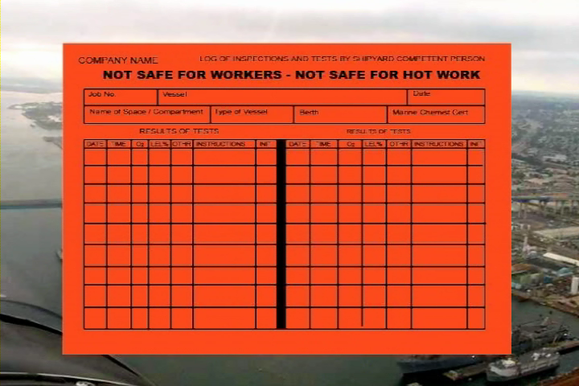
No es Seguro para Trabajadores Certificado de No es Seguro para Trabajadores
No es Seguro para Trabajadores
No es Seguro para Trabajo Caliente
IDLH
Notes:
No es Seguro para Los Trabajadores (1915.11)
"No es seguro para los trabajadores": denota un espacio donde un empleado no puede ingresar porque las condiciones no cumplen con los criterios de Seguridad para los trabajadores.
Si un espacio contiene una concentración de aire de un material que excede un límite de exposición permisible (PEL) de la subparte Z de la parte 1915 o es IDLH, el espacio se etiquetará como "No es seguro para los trabajadores". La ventilación se proporcionará a volúmenes y caudales que aseguren que las concentraciones de aire se mantengan dentro del PEL o, en el caso de contaminantes para los que no hay un PEL establecido, por debajo del IDLH. La etiqueta de advertencia se puede quitar cuando la concentración de contaminantes se mantiene dentro del PEL o por debajo del nivel IDLH.
No es seguro para el trabajo en caliente (1915.11)
"No es seguro para el trabajo caliente": denota un espacio donde no se puede realizar el trabajo caliente porque las condiciones no cumplen con los criterios de Seguridad para el trabajo caliente.
Inmediatamente peligroso para la vida o la salud (IDLH, por sus siglas en inglés) significa una atmósfera que representa una amenaza inmediata para la vida o que puede resultar en efectos agudos o inmediatos graves para la salud.
¿Qué condición (es) requeriría un registro de actualización rojo?

Slide 21
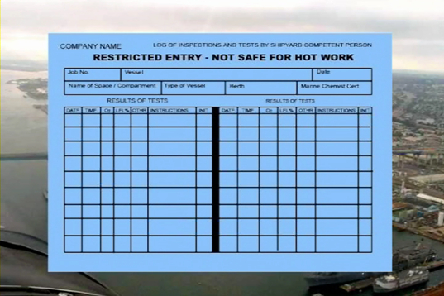
¡Entrada con Restricciones! Certificado de Entrada con Restricciones
Controles de Ingenieria
EPP Específico
Restricciones de Tiempo
Notes:
Entrar con Restricciones
Denota un espacio donde se permite la entrada al trabajo solo si los controles de ingeniería son los especificados. Estas restricciones probablemente incluirán:
Controles de ingeniería: un ejemplo: ventilación
1915.12 (d) (2) (vii) Cuando sea necesario, tenga en cuenta la presencia y el uso adecuado de las barreras que pueden ser necesarias para proteger a un participante de los peligros
PPE específico: un ejemplo- respirador
Restricciones de tiempo: un ejemplo- rotación de trabajadores cada 45 minutos.

Slide 22
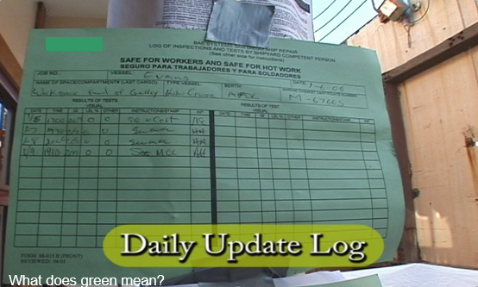
Seguro para Trabajadores y Trabajo Caliente Registro de Actualización Diaria
What does green mean?
Notes:
Pruebas para Mantener las Condiciones (1915.14) (8 CCR 8355)
La persona competente debe inspeccionar y probar visualmente cada espacio certificado como "Seguro para los trabajadores" o "Seguro para el trabajo caliente", tan a menudo como sea necesario para garantizar que las condiciones atmosféricas dentro de ese espacio se mantengan dentro de las condiciones establecidas por el certificado después de que el certificado haya sido emitido.
Actualizar Registros
Los registros de actualización se actualizan como mínimo diariamente (cada 24 horas) o si cambian las condiciones.
Los registros de las inspecciones y pruebas realizadas por la persona competente del astillero se publican en las inmediaciones del espacio / tanque junto con la certificación de químico marino. Estas ubicaciones serán típicamente:
Principales accesos a espacios
Troncos de escape
Agujeros de arena (Sand Holes)
Cortaduras a espacios
Cualquier apertura a un espacio cerrado / confinado

Slide 23
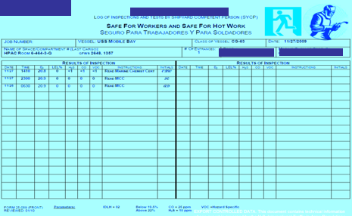
Registro de Inspecciones (Actualización) Registro de Formulario de Inspección de Prueba
Notes:
Registro de Inspección (1915.7)
Las pruebas realizadas por una persona competente, químico marino o CIH deben registrar lo siguiente:
Ubicación
Hora
Fecha
Ubicación de espacios inspeccionados
Operaciones realizadas
Resultados de la prueba
Cualquier instrucciones
Nombre y firma de la persona que realiza la prueba (en el reverso del formulario)

Slide 24
Ejercicio de Espacio Confinado
Responda una de las dos preguntas.
1. ¿Por qué podría ser seguro realizar un trabajo en frío en un espacio reducido pero no un trabajo caliente?
2. ¿Qué podría cambiar que requeriría a un químico marino o una persona competente volver a probar un espacio confinado?
Notes:
Pregunta Uno:
_____________________________________________________________________________________________________________________________________________________________________________________________________________________________________________________________________________________________________________________________________
Pregunta Dos:
________________________________________________________________________________________________________________________________________________________________________________________________________________________________________________________________

Slide 25
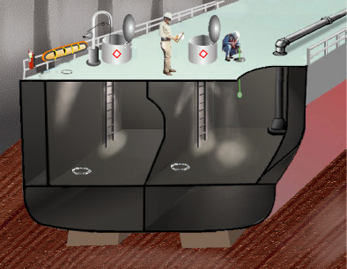
Inspección Visual Trabajadores/escribiendo y Probando un Espacio
Notes:
Inspección Visual y Pruebas de Combustibles y Productos Inflamables (1915.12) (8 CCR 8355)
El empleador debe garantizar que los espacios y espacios adyacentes que contengan o hayan contenido líquidos o gases combustibles o inflamables sean:
Inspeccionado visualmente por la persona competente para determinar la presencia de líquidos combustibles o inflamables antes de la entrada
Probado por una persona competente antes de la entrada por un empleado para determinar la concentración de vapores y gases inflamables dentro del espacio
Intercambio de información (1915.12) (8 CCR 8355)
Cada empleador cuyos empleados trabajan en espacios confinados y cerrados u otras atmósferas peligrosas debe garantizar que toda la información disponible sobre los peligros, las normas de seguridad y los procedimientos de emergencia relacionados con esos espacios y atmósferas se intercambie con cualquier otro empleador cuyos empleados puedan ingresar a los mismos espacios.

Slide 26
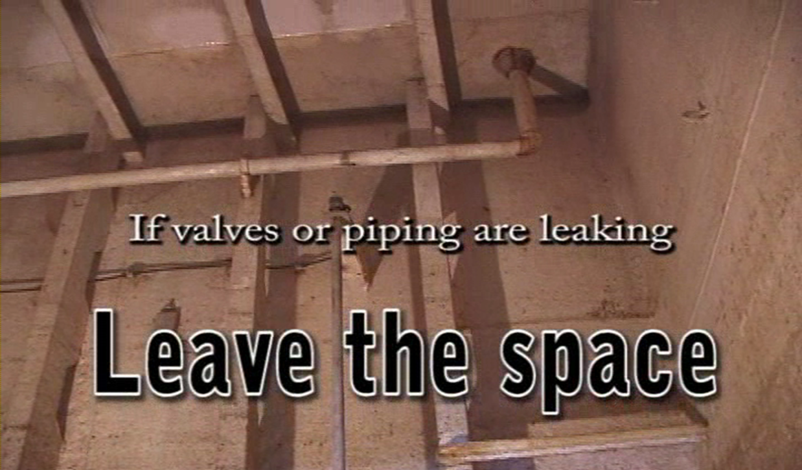
Pruebas y Tuberias Tuberia Pasando a Través de un Espacio
Notes:
Pruebas (1915.13)
Los residuos líquidos de materiales peligrosos deben eliminarse de los espacios de trabajo antes de que los empleados comiencen las operaciones de limpieza o el trabajo en frío.
Las pruebas deben ser realizadas por una persona competente dentro del espacio antes de comenzar la limpieza o el trabajo en frío.
(8 CCR 8355) (A) ... Se debe tener especial cuidado para evitar el derrame de estos materiales en el agua que rodea el barco o para operaciones en la costa, en el área de trabajo circundante.
Tuberías (1915.15) (8 CCR 8355)
Las tuberías que podrían transportar materiales peligrosos a espacios que han sido certificados como "Seguro para trabajadores" o "Seguro para trabajo en caliente" deben desconectarse, cerrarse o bloquearse mediante un método positivo para evitar que materiales peligrosos se descarguen en el espacio.
Advertencia: Las líneas de tuberías que llevan espuma de extinción de incendios acuosa (AFFF y CHT pueden contener H2S causado por la descomposición. Tome precauciones adicionales al cortar en estas tuberías.
En el MSR se debe proporcionar ventilación continua.

Slide 27
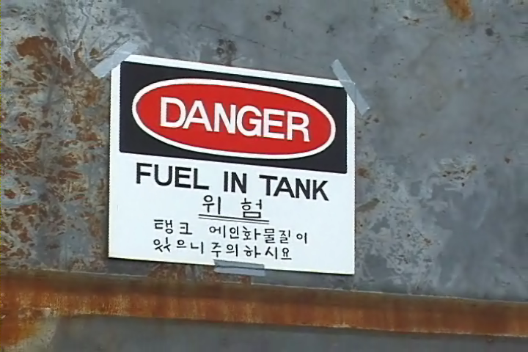
Trabajo en caliente-Regulaciones Combustible en Tanque/ Letrero de Peligro
Notes:
Trabajo Caliente – Químico Marino o Pruebas de la Guardia Costera (1915.14) (8 CCR 8355)
El empleador debe asegurarse de que el trabajo caliente no se realice en o en cualquiera de los siguientes espacios confinados y cerrados y otras atmósferas peligrosas, límites de espacios o tuberías hasta que el área de trabajo haya sido probada y certificada por un químico marino, persona competente en astilleros o una persona autorizada por la Guardia Costera como "Seguro para trabajo caliente":
Dentro, sobre o inmediatamente adyacentes a espacios que contengan o hayan contenido líquidos o gases combustibles o inflamables
Dentro, sobre o inmediatamente adyacentes a los tanques de combustible que contienen o han contenido combustible por última vez
En tuberías, serpentines de calefacción, accesorios de bombas u otros accesorios conectados a espacios que contengan o hayan contenido el último combustible.
Excepción: Dentro de espacios adyacentes a espacios en los que los líquidos tengan un punto de inflamación superior a 150 ° F y la distancia entre dichos espacios y el trabajo sea de 25 pies o más. !Esta excepción es rara en los MSR!

Slide 28
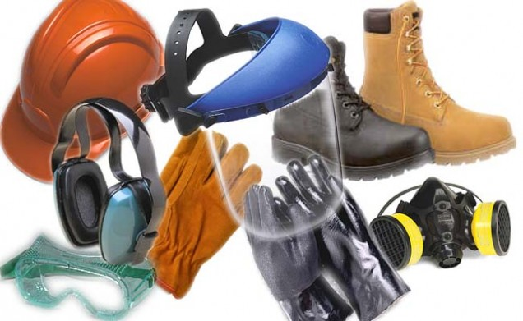
Equipo de Protección Personal Varios Tipos de EPP
Notes:
Equipo de Protección Personal (EPP)
Los tipos de equipos de protección personal para el trabajo general en astilleros incluyen:
Protección para la cabeza
Protección ocular y facial
Protección de los pies
Protección auditiva
Protección respiratoria
Protección de manos y cuerpo
Equipos de salvamento y dispositivos personales de flotación (PFD)
Equipo de protección personal contra caídas
Además de las protecciones mencionadas anteriormente, se requiere un EPP adicional cuando se realizan tipos específicos de procesos de trabajo.

Slide 29
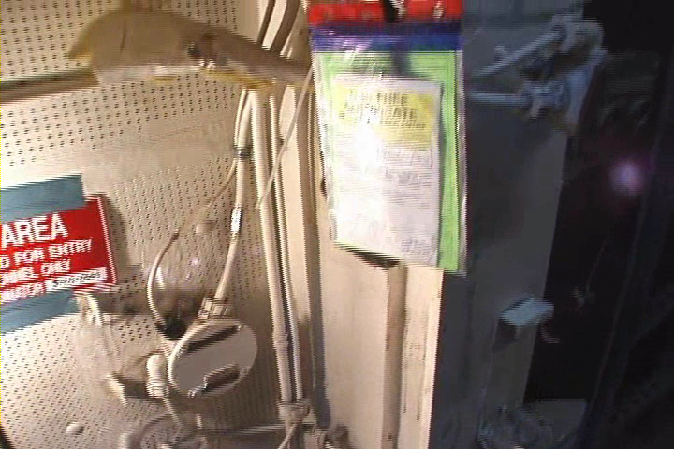
Mantenimiento de Registros Certificación en Plástico Colgada a la Entrada
Notes:
Mantenimiento de Registros (1915.7) (8 CCR 8355)
La prueba realizada por una persona competente, un químico marino o un CIH debe registrar:
Ubicación
Hora
Fecha
Localización de espacios inspeccionados.
Operaciones realizadas
Resultados de la prueba
Cualquier instrucciones.
Nombre y firma de la persona que realiza la prueba (en la parte posterior del formulario).
Los registros deben ser:
Publicado en las inmediaciones de las operaciones afectadas.
Mantenido durante al menos tres meses después de la finalización del trabajo.
Disponible para inspección.

Slide 30
Cambios de Condiciones Entrada a Espacios Confinados con Guardia Contra Caídas
Si hay un cambio de condicinés mientras está en el espacio, detenga el trabajo caliente y deje el espacio he informe de la condición.
USTED ES EL MONITOR MÁS IMPORTANTE DE LAS CONDICIONES DE ESPACIO CONFINADO. ¡Trabaja allí!
Notes:
Cambios de condición (1915.14) (8 CCR 8355)
Si una persona competente encuentra que las condiciones atmosféricas dentro de un espacio certificado no cumplen con los requisitos aplicables de 1915.12 (Pruebas), 1915.13 (Limpieza) y 1915.14 (Trabajo caliente) de esta parte;
El trabajo en el espacio certificado debe interrumpirse y no puede reanudarse hasta que un químico marino y un nuevo certificado haya sido probado nuevamente de acuerdo con 1915.14 (a).
Pruebas para mantener las condiciones (1915.14) (8 CCR 8355)
La persona competente debe inspeccionar visualmente y probar cada espacio certificado como "Seguro para trabajadores" o "Seguro para trabajo caliente", con la frecuencia que sea necesaria, al menos cada 24 horas, para garantizar que las condiciones atmosféricas dentro de ese espacio se mantengan dentro de las condiciones establecidas por el certificado después de que el certificado ha sido emitido.

Slide 31
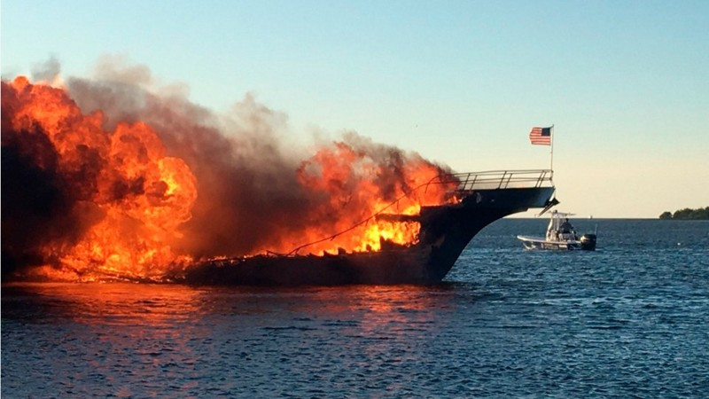
Respuesta a Emergencias Buque Naval Incendiandose
Notes:
Respuesta a Emergencias
Una situación de emergencia en el barco debe manejarse con confianza y tranquilidad, porque tomar decisiones apresuradas y "saltar a conclusiones" puede empeorar las cosas. Se puede lograr un abordaje eficiente de las situaciones de emergencia mediante la capacitación continua y ejercicios prácticos a bordo del buque. Sin embargo, se ha visto que, a pesar de una capacitación adecuada, las personas sufren ataques de pánico y, finalmente, no hacen lo que deberían en una situación de emergencia.
1915.12 (d) (3) El empleador se asegurará de que cada participante en espacios confinados o cerrados u otras atmósferas peligrosas esté entrenado para salir del espacio o atmósfera peligrosa siempre que:
1915.12 (d) (3) (i) El empleador o su representante ordena la evacuación;
1915.12 (d) (3) (ii) Se activa una señal de evacuación, como una alarma; o
1915.12 (d) (3) (iii) El participante percibe que está en peligro.
Importante: los supervisores son responsables de dar cuenta de todos, de modo que el personal de rescate no termine yendo innecesariamente a un edificio en llamas o una amenaza de colapso. Nunca abandone el área de acopio sin avisar al Supervisor.

Slide 32
Zonas de Acopio Trabajadores de Astilleros en Zonas de Acopio
Notes:
Zonas de Acopio
Para una pequeña operación, el área de acopio (concentración) puede ser solo el estacionamiento del edificio. A bordo del barco puede ser el dique seco. Si trabaja en un edificio de varios pisos, se necesita una ubicación más específica, como un rincón en particular o frente a una tienda específica, etc. ¡Sepa dónde se encuentra su área de reunión en el patio y a bordo! Todas las yardas tienen alarmas (¡no las mismas!) Y algunas son seguidas por comandos de voz. ¡A bordo, escuche los comandos de voz antes de moverse a su área de reunión!
Nota: En caso de un desastre potencial, como un edificio amenazado por colapso o explosión, como en la situación del World Trade Center, los bomberos locales o los oficiales de policía pueden ordenar la evacuación inmediata de todas las áreas cercanas.
Importante: los supervisores son responsables de dar cuenta de todos, de modo que el personal de rescate no termine yendo innecesariamente a un edificio en llamas o con una amenaza de colapso. Nunca abandone el área de acopio sin avisar al Supervisor.

Slide 33
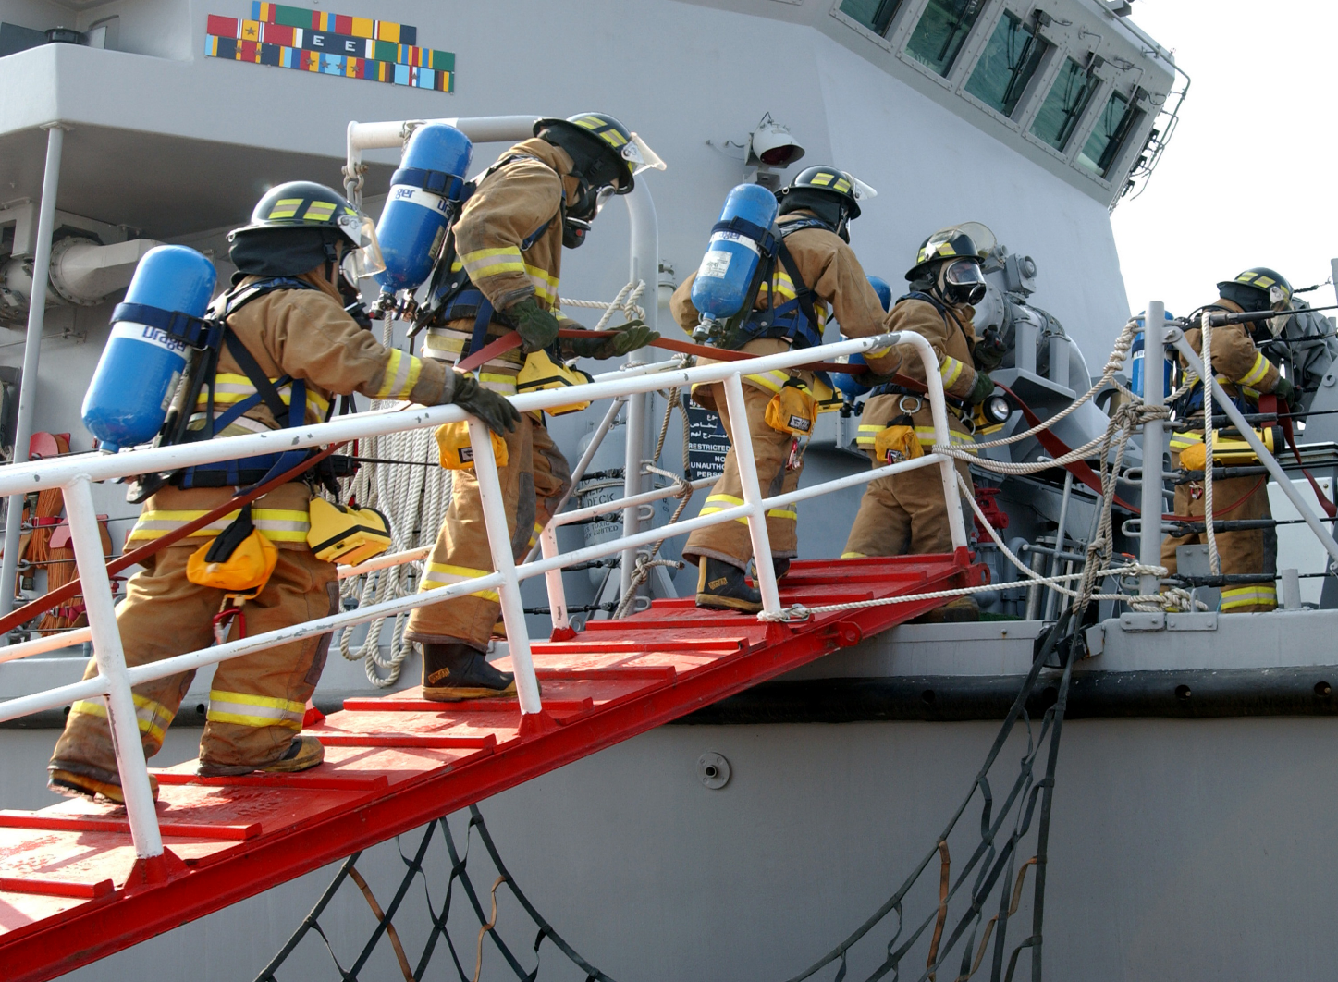
Alarmas de Emergencia en Buques Navales Bomberos abordando el Buque
Notes:
Alarmas de Emergencia en Buques Navales
Una emergencia no viene con una alarma, pero una alarma definitivamente puede ayudarnos a enfrentar una emergencia o evitar una situación de emergencia de manera eficiente y correcta. Los sistemas de alarma están instalados en todos los sistemas y la maquinaria del barco para notificar a la tripulación a bordo sobre la situación peligrosa que puede surgir en el barco.
1) Alarma general: La alarma general en el barco es reconocida por 7 timbres cortos de campana seguidos por un timbre largo o 7 toques cortos en la bocina del barco seguidas por un toque prolongado. La alarma general suena para avisar a la tripulación a bordo que se ha producido una emergencia.
2) Alarma de incendio: una alarma de incendio suena como un timbre continuo de la campana del barco.
3) Alarma de espacio de la maquinaria: La maquinaria en la sala de máquinas tiene varios dispositivos de seguridad y alarmas para una operación segura. Si cualquiera de estas funciones falla, se activa una alarma común en la sala de máquinas y el problema se puede ver en el panel de control de la sala de control de motores, que mostrará la alarma.

Slide 34
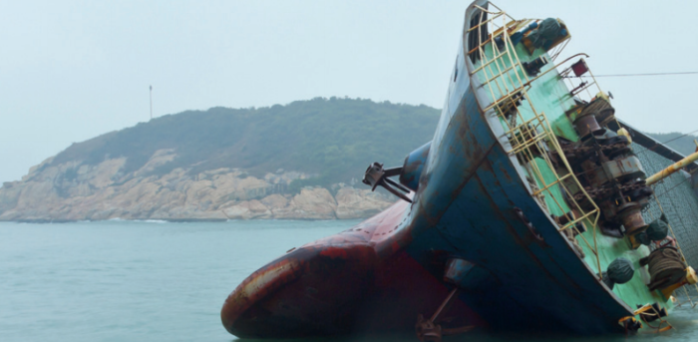
Más Alarmas en Buques Navales Buque Zozobrado
Notes:
Más Alarmas en Buques Navales
4) Alarma de CO2 en el espacio de la maquinaria: El espacio de la maquinaria está equipado con un sistema de extinción de incendios con CO2 cuya alarma sonora y visual es completamente diferente de la alarma del espacio de la maquinaria y otra alarma para una fácil reorganización.
5) Alarma de CO2 en el espacio de carga: Los espacios de carga de la nave también están equipados con un sistema de extinción de incendios fijo que tiene una alarma diferente cuando se opera.
6) Alarma de abandono del barco: cuando la situación de emergencia a bordo del barco se sale de control y el barco ya no es seguro para la tripulación a bordo del barco. El capitán de la nave puede dar una orden verbal de "Abandonar la nave", pero esta alarma nunca se da en la campana o el silbato de la nave. La alarma general suena y todos llegan a la estación de emergencia donde el capitán o su sustituto (Oficial en Jefe) dan una orden verbal de abandonar el barco.
Después de cualquier alarma de emergencia, habrá comandos verbales para informarle dónde se encuentra la emergencia y dónde debe ir. Si no hay órdenes verbales, salga de la nave de manera ordenada.

Slide 35
En Conclusión
Notes:
¡En Conclusión!
Familiarícese con su plan de respuesta de emergencia
Conozca las alarmas de emergencia.
En el sitio de su empresa.
En el patio de acogida
Barco a bordo
Sepa dónde ir y qué hacer ...
En el sitio de su empresa.
En el astillero anfitrión
A bordo del barco

Slide 36
Rescate
Notes:
Detecte cambios Físicos y Atmosféricos
Si una persona está inconsciente en un tanque
NO ENTRE al tanque
Más rescatadores se convierten en la víctima.
75% de los rescatistas mueren
El 65% de ellos son supervisores.
Obtenga ayuda: TELÉFONO ROJO o # 3333 en la cubierta del buque
Telefonear o encontrar un supervisor con un radio.

Slide 37
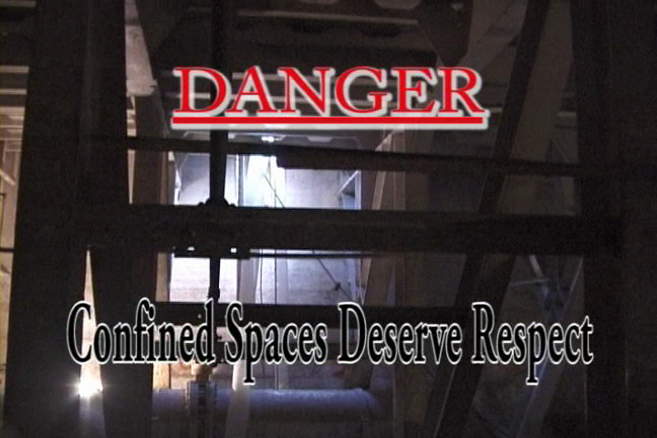
Resumen Espacio Confinado Oscuro
Notes:
Puntos Importantes
Compruebe la certificación del químico marino y el registro de pruebas. (Requerido para la entrada)
Verifique visualmente la entrada y todas las áreas dentro y adyacentes al espacio, consciente de los posibles peligros.
Asegurar una ventilación adecuada (trabajo en caliente)
Cuidado con el posible cambio de condiciones.
Cuidado con la posible exposición y la necesidad de auto-rescate.
Asegúrese de que todas las pantallas (screens) del tanque se mantengan cerradas en todo momento
Reportar cualquier cambio, incidente o accidente inmediatamente.
¡Pregúntese!
¿Donde estás trabajando?
¿Cómo llegaste allí?
¿Cuáles son los peligros?
¿Hay otras personas trabajando en el área?

Slide 38
Espacios Confinados
¡EXAMEN!
38
Notes:
38
Para cada siguiente declaración circule V para Verdadero o F para Falso.

